Slide 1
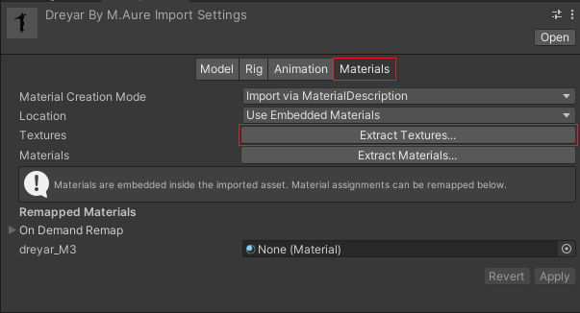
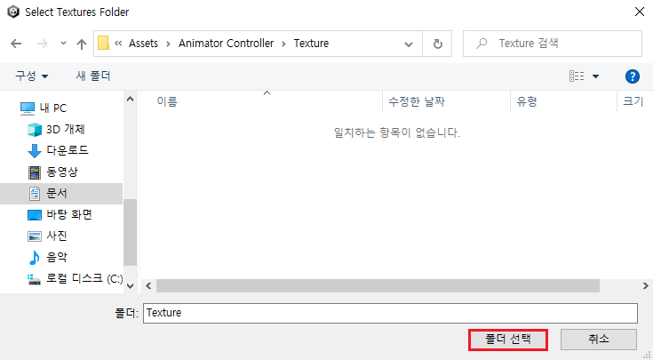

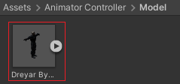

첫 번째 튜토리얼
2. 이제 캐릭터의 Textures를 저장하기 위해 폴더를 지정한 다음 저장합니다.
1. 첫 번째로 캐릭터를 선택하고 Materials에 Textures를 불러오기 위해 Extract Textures를 선택합니다.
3. 그리고 캐릭터를 월드 공간에 배치합니다.

Slide 2

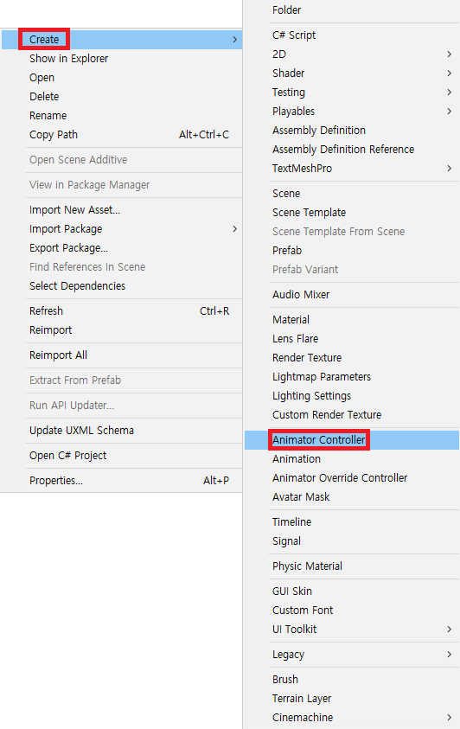
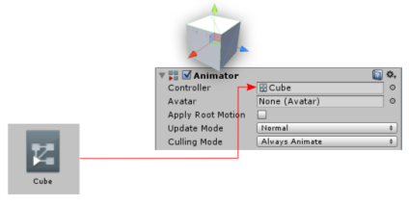
두 번째 튜토리얼
4. 그런 다음 캐릭터를 선택하고 Animator 컴포넌트를 넣어줍니다.
애니메이터 컨트롤러는 게임 오브젝트의 애니메이션을 제어하는 컴포넌트입니다.
5. 그다음 Project 폴더 아래에 있는 Animator 폴더에 Animator Controller를 생성합니다.

Slide 3
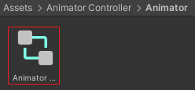
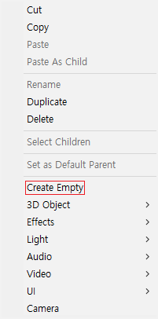


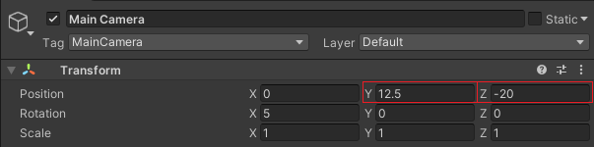
세 번째 튜토리얼
6. 그러고 나서 Dreyar By M.Aure 오브젝트에 방금 생성한 Animator Controller를 넣어줍니다.
8. 그리고 빈 게임 오브젝트를 생성하고 이름을 Animator Manager라는 이름으로 정의합니다.
그런 다음 AnimatorManager 스크립트를 생성하고 Animator Manager 오브젝트에 넣어줍니다.
7. 이제 Main Camera 오브젝트를 선택하고 위치를 변경합니다.

Slide 4
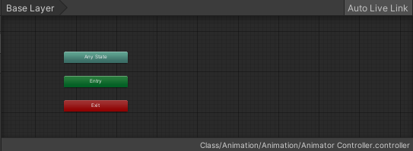
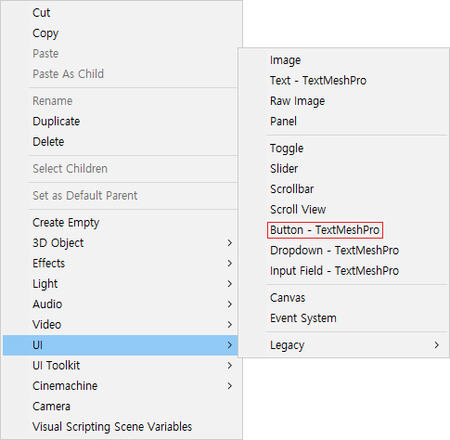
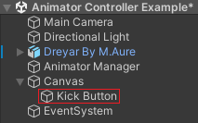
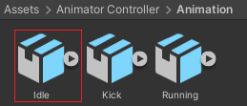
네 번째 튜토리얼
9. 그다음으로 애니메이터 컨트롤러를 선택하여 Base Layer에 들어옵니다.
그러고 나서 Project 폴더 아래에 있는 Animation 폴더에 Idle 애니메이션을 Base Layer에 추가합니다.
10. 이제 UI에서 Button - TextMeshPro를 생성하고 Kick Button이라는 이름으로 정의합니다.

Slide 5
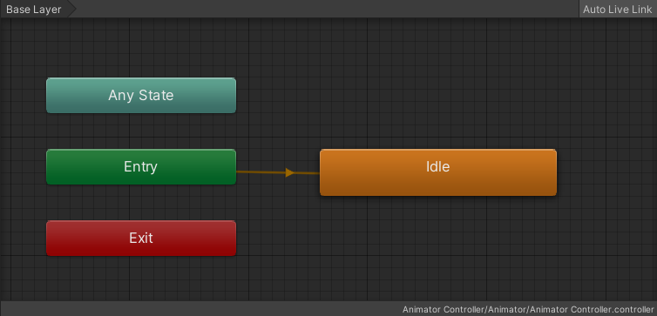
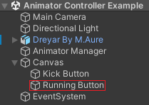
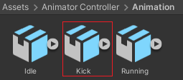
다섯 번째 튜토리얼
11. 그리고 애니메이터 컨트롤러를 선택하여 Base Layer에 들어옵니다.
그런 다음 Project 폴더 아래에 있는 Animation 폴더에 Kick 애니메이션을 Base Layer에 추가합니다.
12. 그다음 UI에서 Button - TextMeshPro를 생성하고 Running Button이라는 이름으로 정의합니다.

Slide 6
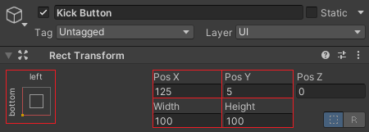
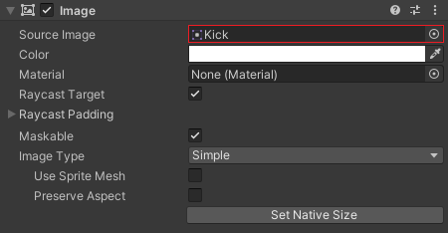
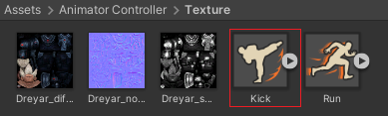
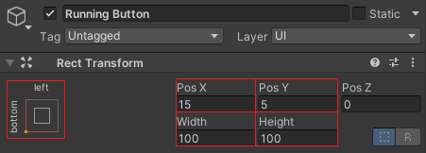
여섯 번째 튜토리얼
13. 그러고 나서 Kick Button 오브젝트의 앵커를 지정하고 위치와 크기를 설정합니다.
15. 그리고 Project 폴더 아래에 있는 Texture 폴더에 Kick 텍스처를 선택합니다.
그런 다음 Kick Button 오브젝트의 Source Image에 넣어줍니다.
14. 이제 Running Button 오브젝트의 앵커를 지정하고 위치와 크기를 설정합니다.

Slide 7
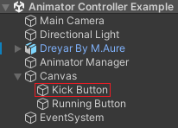
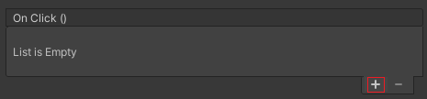
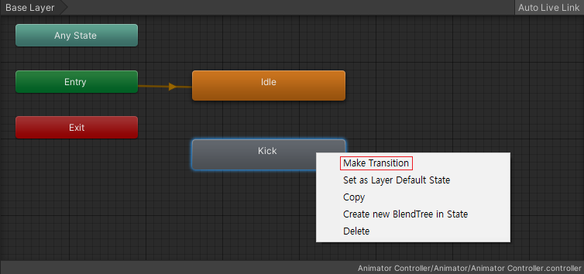
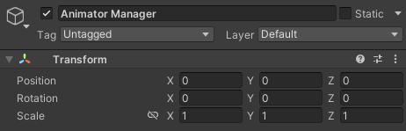
일곱 번째 튜토리얼
16. 그다음 Kick Button 오브젝트의 On Click( ) 함수를 추가합니다.
18. 이제 Kick 애니메이션을 선택하고 Make Transition을 생성합니다.
그리고 트랜지션을 Idle 애니메이션 쪽으로 연결합니다.
17. 그러고 나서 Animator Manager 오브젝트의 위치와 회전 값을 초기화합니다.

Slide 8
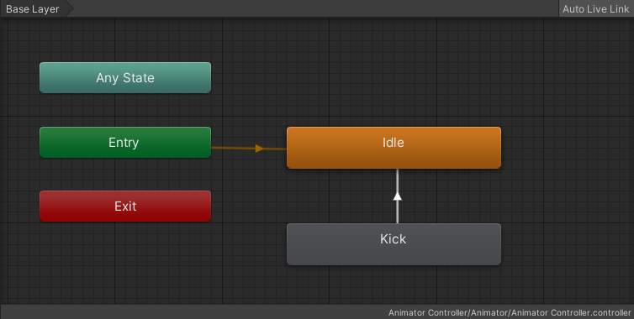

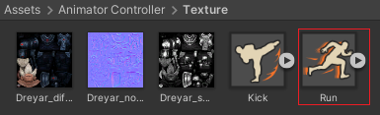
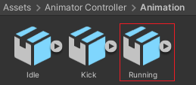
여덟 번째 튜토리얼
20. 그다음 Project 폴더 아래에 있는 Texture 폴더에 Run 텍스처를 선택합니다.
그러고 나서 Running Button 오브젝트의 Source Image에 넣어줍니다.
19. 그런 다음 Project 폴더 아래에 있는 Animation 폴더에 Running 애니메이션을 Base Layer에 추가합니다.

Slide 9
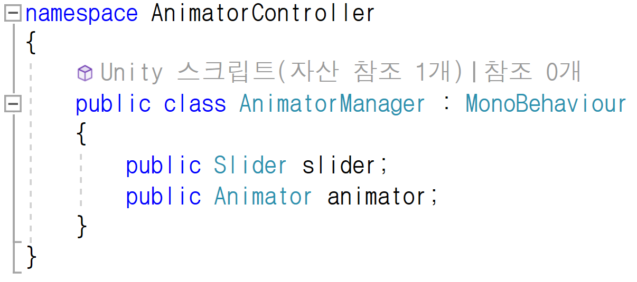
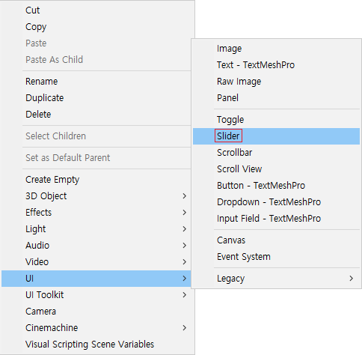
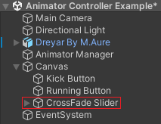
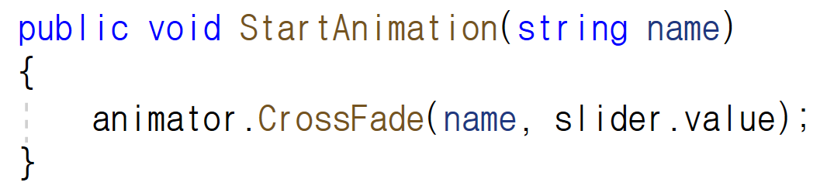
아홉 번째 튜토리얼
21. 이제 Animator 스크립트에서 namespace를 선언한 다음 Slider 변수와 Animator 변수를 선언합니다.
22. 그리고 StartAnimation(string) 함수를 선언하고 CrossFade( ) 함수를 호출합니다.
23. 그런 다음 UI에서 Silder를 생성한 다음 CrossFade Slider라는 이름으로 정의합니다.

Slide 10

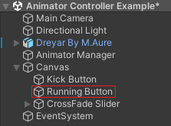
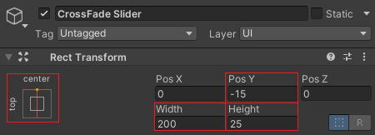
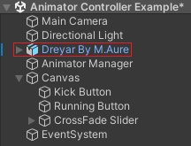

열 번째 튜토리얼
24. 그다음으로 Animator Manager 스크립트의 Silder 변수에 CrossFade Slider 오브젝트를 넣어줍니다.
26. 이제 Running Button 오브젝트의 On Click( ) 함수를 추가합니다.
25. 그러고 나서 Animator Manager 스크립트의 Animator 변수에 Dreyar By M.Aure 오브젝트를 넣어줍니다.
27. 그리고 CrossFade Slider 오브젝트의 앵커를 지정한 다음 위치와 크기 값을 설정합니다.

Slide 11
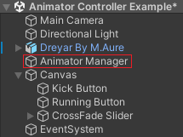
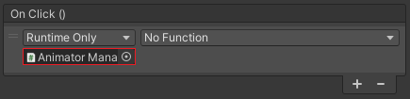
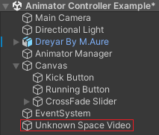
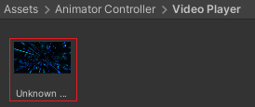
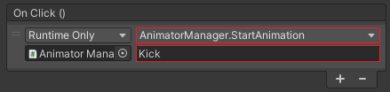
열한 번째 튜토리얼
28. 그런 다음 Kick Button 오브젝트의 On Click( ) 함수에 Animator Manager 오브젝트를 넣어줍니다.
30. 그러고 나서 Project 폴더 아래에 있는 Video Player 폴더에 Unknown Space Video를 월드 공간에 배치합니다.
29. 그다음 StartAnimation( ) 함수를 On Click( ) 함수에 등록하고 인수에 Kick 이라는 문자열을 설정합니다.
31. 이제 Running Button 오브젝트의 On Click( ) 함수에 Animator Manager 오브젝트를 넣어줍니다.

Slide 12
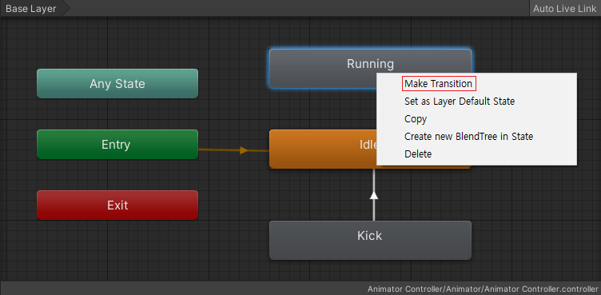
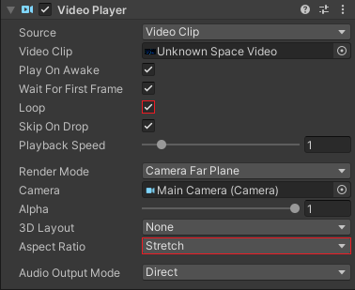
열두 번째 튜토리얼
32. 그리고 Running 애니메이션을 선택하고 Make Transition을 생성합니다.
그런 다음 트랜지션을 Idle 애니메이션 쪽으로 연결합니다.
33. 그다음으로 Unknown Space Video 오브젝트에 Loop를 활성화하고 Aspect Ratio를 Stretch로 설정합니다.

